Slide 1
A Teoria da Anêmona uma exploração das mídias digitais como um fenômeno
Helma Sawatzky
Mestre em Artes
Simon Frases University School of Communication - Burnaby, British Columbia, Canadá
Trabalho apresentado na 12th Media Ecology Convention – Edmonton – Canadá, 2011 – recebeu o Prêmio destinado ao melhor trabalho de estudantes
[Slides apresentados nas disciplinas LGN 478 e 479 – organização: profa. Silvia Maria Guerra Molina e Felipe Carvalho Beltrão Cavalcanti
Também colaborou: Virna Camacho Cabral]

Slide 2
Introdução
[Esta é] a aventura que é nosso futuro, tanto quanto nós mergulhamos a nós mesmos cada vez mais profundamente em nossas próprias tecnologias, tanto quanto as fronteiras entre nossas tecnologias e nós mesmos continuam a implodir, tanto mais inexoravelmente nos tornamos criaturas que agora sequer podemos imaginar. (Stone, 1995, p. 183)
[Stone, A. R. (1995). The war of desire and technology at the close of the mechanical age. Cambridge, Mass.: MIT Press.]
McLuhan, 1994: As medias (tecnologias) são as “extensões do homem”.
Visão instrumentalista x Visão do Determinismo tecnológico
“Mídias digitais não são meramente ferramentas que fazem algo por nós. Em sua ‘essência’ como mídia, elas fazem algo conosco também.”
As mais elementares questões transformadas pelas mídias digitais:
as dimensões vivenciadas do Tempo e do Espaço.

Slide 3
Teoria da Anêmona: percebendo dentro das dobras.
http://www.youtube.com/watch?v=3ElU5xd3aDk

Slide 4
Teoria da Anêmona: Percebendo dentro das dobras.
Como um modo de explorar a percepção e a consciência, Deleuze (1993) usa a ideia da infinidade da dobra... A Vida como potencialidade infinita desdobra-se através do tempo e do espaço como encontros entre as
“as redobras da matéria, e as dobras da alma”...
[Deleuze, G. (1993). The fold: Leibniz and the Baroque. Minneapolis: University of Minnesota Press. ]
Dobrar-desdobrar não significa mais simplesmente tensão-relaxamento, contração-dilatação, mas envolvimento-desenvolvimento, involução-evolução.
Relação entre envolver-se e desenvolver-se com perceber e sentir
(desdobra-se) ou se fechar aos estímulos e ao mundo (dobrar-se).

Slide 5
“iBODY” – O Corpo como interface
O corpo percebido está em constante interface com as “intensidades” e “vibrações” que encontra.
Diferenciação entre Afeto e Emoção:
Afeto: intensidade “não-qualificada” em interface com o sistema nervoso autônomo do corpo. Sensação.
Emoção: “intensidade qualificada” que é nomeada ou narrativizada no processo de ‘dar sentido às coisas’. “medo”, “raiva”, “paixão”...
(Massumi, 2002 – outros autores fazem distinções diferentes)
[Massumi, B. (2002). Parables for the virtual : Movement, affect, sensation. Durham, NC: Duke University Press. ]
“Dentro dessa ‘fenomenologia’ da percepção, as tecnologias digitais podem ser vistas como extensões, amplificadoras e transformadoras dos caminhos através dos quais as ‘redobras da matéria’ estão em interface com as ‘dobras da alma’”...

Slide 6
Os equipamentos digitais que estruturam a ecologia contemporânea das mídias/tecnologias estão associadas à instantaneidade e à velocidade em termos tanto de acesso aos conteúdos e serviços digitais quanto ao “consumo” destes.

Slide 7
Hayles (2007, p.187) destaca que o ambiente contemporâneo de mídia digital parece estar causando “uma mudança entre gerações no estilo cognitivo” na qual
“a atenção profunda” – a habilidade de concentrar-se sobre um único objeto por um longo tempo, ignorando estímulos externos enquanto concentrado, preferindo um fluxo de informações único e tendo uma alta tolerância para longos tempos de foco” – vem progressivamente sendo substituída pela
“hiper atenção” – um estilo cognitivo acentuadamente diferente “caracterizado pela rápida mudança de foco entre diferentes tarefas, preferindo múltiplos fluxos de informações, buscando altos níveis de estimulação e tendo uma baixa tolerância ao tédio”.
Se, como sugere Hayles, a hiper atenção está se tornando um modo cognitivo dominante, então promover a atenção profunda pode requerer grandes níveis de “mediação”.
Hayles, N. K. (2007). Hyper and deep attention: The generational divide in cognitive modes. Profession, 2007(1), 187-199.

Slide 8
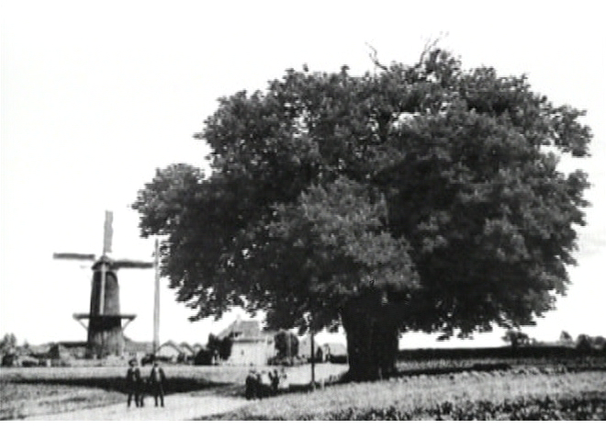
(Des)dobramento do tempo
David Claerbout. http://www.youtube.com/watch?v=RWKVx6DFlO0

Slide 9
(Des)dobramento do tempo
Artista belga David Claerbout – limiar entre fotografia e filme.
“...O tempo em meu trabalho é um triângulo. Os três aspectos do passado, do presente e do futuro estão juntos. (...) Eu gosto de tentar uni-los sobre uma superfície...
...de um lado aquele período de tempo fechado, de outro, a vida está prosseguindo, e quando os dois se encontram, há uma clara fronteira. ” (Claerbout, 2008, em uma entrevista).
http://gallery.me.com/davidclaerbout?fullscreen#100057&view=carouseljs&sel=0&fullscreen=true&view=slideshow
Semelhança com o conceito de duração, de Bergson:
“uma multiplicidade de momentos ligados uns aos outros por uma unidade que os percorre como um fio.”

Slide 10
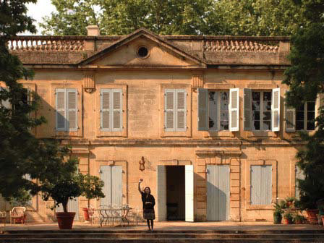
Introjetando intensidades afetivas
Bill Viola - http://www.youtube.com/watch?v=SZhIjdHtM9g

Slide 11
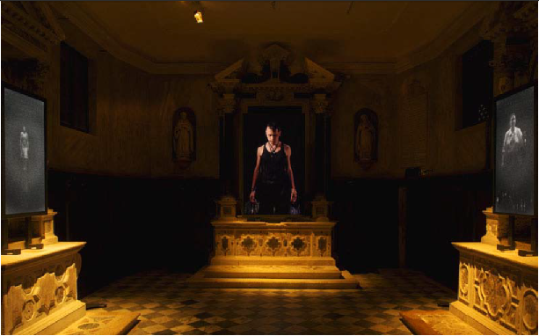
Bill Viola, Ocean Without a Shore, 2007 - http://www.youtube.com/watch?v=6-V7in9LObI
Source: http://whitehotmagazine.com/articles/in-conversation-with-bill-viola/1979

Slide 12
Introjetando intensidades afetivas
Hansen, 2004: Bill Viola é um “revolucionário” em seu desenvolvimento das mídias como catalisadoras de desdobramentos afetivos do agora.
Criação de uma “experiência atemporal”.
“Coloca a percepção a serviço da afeição”,
criando imagens-afetivas, ou imagens-afetos:
“Uma imagem de sentimento ou afeto dificilmente contidos: ‘ela é qualidade ou poder, é considerada potencialidade expressada por si mesma’. Na imagem-afetiva há um envolvimento de quem se percebe no mundo percebido.”
Simbolismos: igreja, altar, água, sonoridade, cores, preto & branco - morte, nascimento, perda, fragilidade da vida.
[Hansen, M. B. N. (2004). New philosophy for new media. Cambridge, Mass.: MIT Press. ]

Slide 13
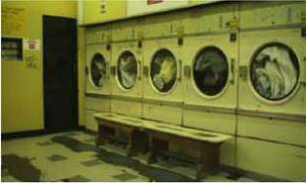
(Des)dobrando o espaço
Mark Lewis - http://www.marklewisstudio.com/films2/Willesden_laundrette.htm

Slide 14
(Des)dobrando o espaço
Em entrevista, Lewis (2008) explica seu interesse no “desdobramento” dos espaços e lugares cotidianos através de um processo de “tornar estranho”.
“Na composição, plano de frente e plano de fundo trabalham juntos.
Diferente da fotografia, o filme mostra um ‘processo permanente de decomposição’ no qual o próximo quadro sempre desloca ou
‘destrói o anterior’ ”.
A fotografia atua de modo a construir uma imagem do mundo que pareça verdadeira; mas os movimentos lentos das câmeras dos filmes de Lewis desestabilizam a “verdade” da imagem fotográfica estática.
A composição continuamente modela-se e se modifica, modificando a narrativa. O desdobramento do espaço move-se mais através de múltiplos pontos de vista do que originando-se de um ponto fixo.

Slide 15
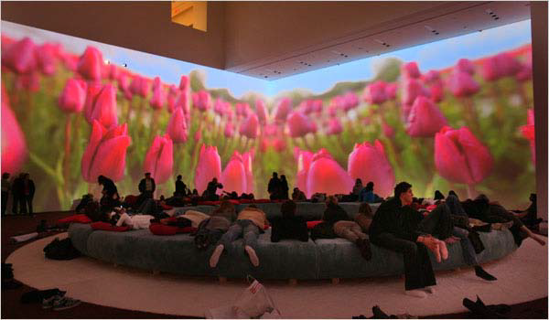
Envolvendo o corpo
Pippilotti Rist – “Derrame seu corpo” – Pour your body out http://www.youtube.com/watch?v=4LjjC-jx1Ys , http://www.youtube.com/watch?v=cXANw9z_nS4

Slide 16
Envolvendo o corpo
“Os visitantes vêm ao museu [...] eles trazem seus corpos ao museu o que é a maior diferença com relação à mídia de massa entrando em sua sala de estar. Você move seu corpo. E então esse tipo de... grande sala inútil somente feita para... para exaltar (tornar consciente, iluminar) o corpo, de uma certa forma... que as pessoas entram nesta sala e então (respira profundamente) sentem... (respira profundamente)... alongam-se. Assim, grandes salas sempre tensionaram honrar o espírito..., como numa igreja, você diz essa é a casa de Deus... e ... esse é um dos meus maiores medos, reconciliar pensamento e corpo. Assim é uma..., é um desejo... derramar o corpo. Um título que é... redirecionado ao corpo dos visitantes”
(Pippilotti Rist, em entrevista, 2008)
Rist criou um ambiente multisensorial imersivo que de muitas maneiras envolve o corpo e os sentidos.

Slide 17
Dobrando-se e se desdobrando
O encontro entre a mídia digital, o corpo e vários desdobramentos semióticos (forma, espaço, cultura, história e memória) dobra-se, desdobra-se e redobra-se em uma modelagem contínua da experiência e da consciência.
Este trabalho realizou uma exploração da mídia digital como um fenômeno posicionando o corpo no centro – como uma interface primária para a percepção e consciência – no cerne de como nós atribuímos sentido ao nosso ser-e-estar-no-mundo.
Os seres humanos são profundamente sensuais: nós vemos, ouvimos, sentimos, tocamos, cheiramos e saboreamos. Como a anêmona do mar, nós estamos “para sempre percebendo dentro das dobras”.

Slide 18
Vídeos do texto:
Bill Viola - Ocean Without a Shore - http://www.youtube.com/watch?v=6-V7in9LObI
David Claerbout:
The Shape of Time: ruurlo borculoscheweg: http://www.youtube.com/watch?v=RWKVx6DFlO0
The Long Goodbye: http://www.youtube.com/watch?v=SZhIjdHtM9g
Mark Lewis, Willesden Laundrette:Reverse Dolly, Pan Right, Friday Prayers, 2010: http://vimeo.com/13135752
Pipilotti Rist: http://www.youtube.com/watch?v=cXANw9z_nS4 http://www.youtube.com/watch?v=4LjjC-jx1Ys

Slide 19
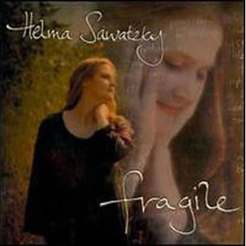
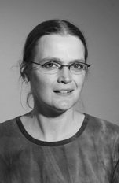
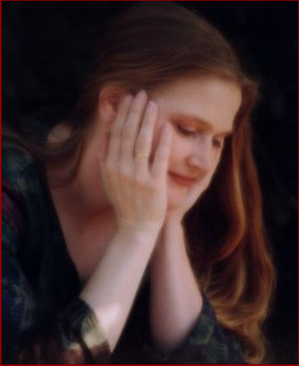
Helma Sawatsky visual artist, photographer, graphic designer, musician (folk rock). www.helmasawatzky.com/
2000
2001
2000

